Slide 1
TÜRKİYE SELÇUKLU DEVLETİ
TARİH 10
HAZIRLAYAN: ARİF ÖZBEYLİ

Slide 2
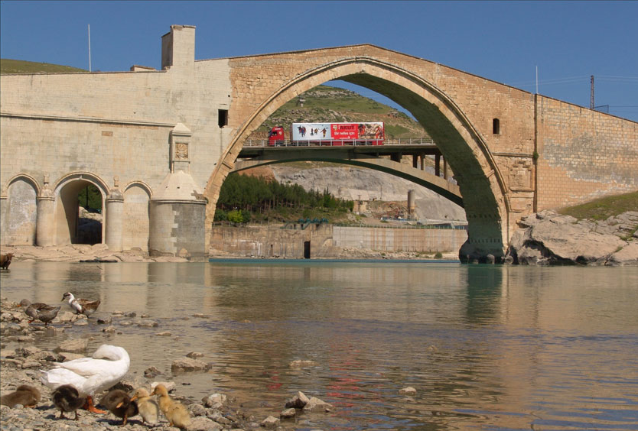
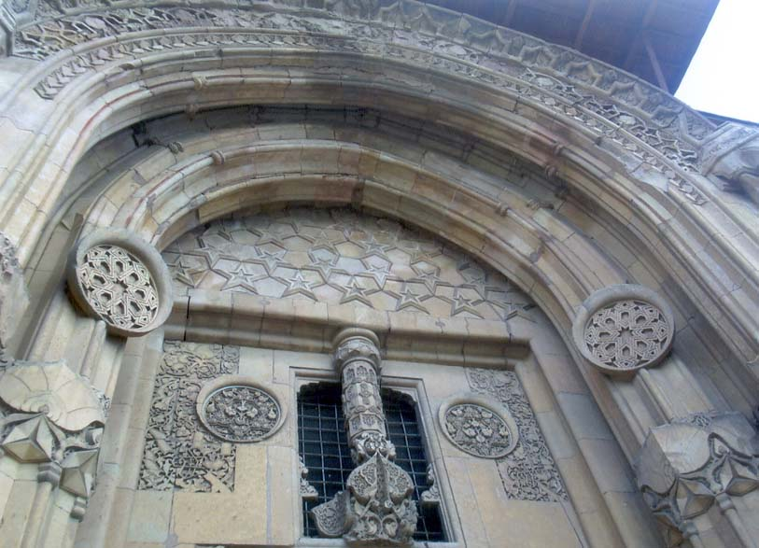
DİVRİĞİ ULU CAMİİ
MALABADİ KÖPRÜSÜ
ANADOLU’DA KURULAN İLK TÜRK BEYLİKLERİ
DANİŞMENTLİLER
(1080-1178)
SALTUKLULAR
(1072-1202)
ARTUKLULAR
(1102-1409)
MENGÜCEKLİLER
(1080-1228)
ÇAKA BEYLİĞİ
(1081-1093)
Hasankeyf, Harput ve Mardin Artukluları olmak üzere üç bölüme ayrılmıştır.Artuk beyin oğulları tarafından kurulmuştur. Hasankeyf koluna Eyyubiler, Harput koluna Alaeddin Keykubat, Mardin koluna Karakoyunlular son vermiştir.
Ebul Kasım Saltuk tarafından Erzurum ve çevresinde kurulmuştur. Gürcülerle mücadele edilmiştir. II. Rükneddin Süleyman Şah tarafından yıkıldı (1202).
Danişmentoğlu Ahmet Gazi tarafından 1080 yılında Sivas,Malatya, Kayseri, Amasya, Çorum,Tokat bölgelerinde kurulmuştur. Danişmentliler bilhassa Haçlılarla yaptıkları mücadelelerle tanınmışlardır. II.Kılıçarslan bu devlete son verdi (1178).
Mengücek Gazi tarafından Erzincan, Kemah, Divriği ve Şebinkarahisar’da kurulmuştur.
1228 yılında Alaeddin Keykubat tarafından yıkılmıştır.
Çaka Bey tarafından İzmir ve çevresinde kurulmuştur. İlk Türk denizcisi olarak kabul edilir. Bizanslılarla mücadele etmiştir. I. Kılıçarslan tarafından ortadan kaldırılmıştır.

Slide 3
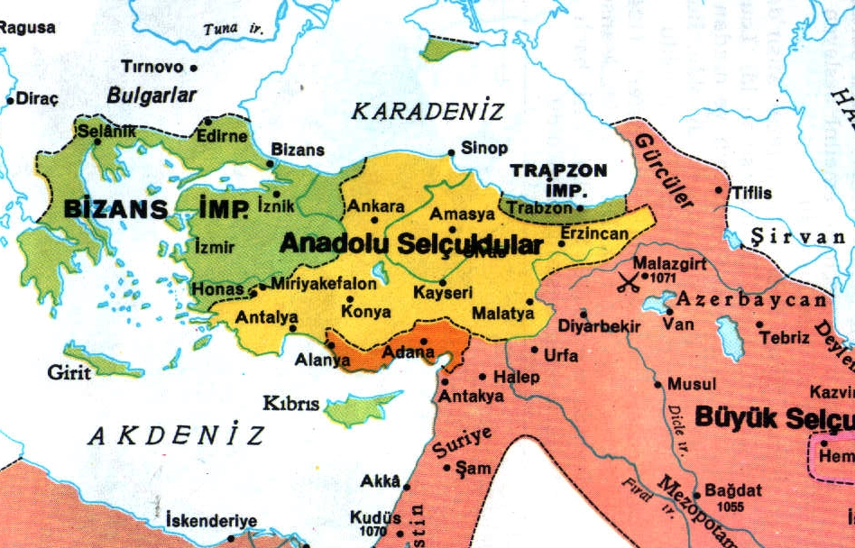
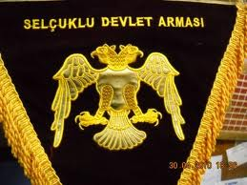
KURULUŞ DEVRİ
KUTALMIŞOĞLU SÜLEYMAN ŞAH
(1077-1086)
1.3.2
TÜRKİYE SELÇUKLU DEVLETİ
(1077-1308)
1092 yılında Melikşah’ın ölümünden sonra Kılıç Arslan ve Davut Kulan Arslan esaretten kurtularak İznik’e gelmiş ve devleti Ebu’l-Kasım’dan devralmıştır. Büyük kardeş olan Kılıç Arslan İznik’te sultan ilan edilmiştir.
Kutalmışoğlu Süleyman Şah, Selçuk Bey'in oğlu Arslan Yabgu'nun torunu olup, Anadolu'daki fetih harekâtından sonra Antakya'dan Anadolu'ya girdi. 1074 yılında Konya ve havalisini mahallî Rum despotlarından alarak, fetihlere devamla İznik önlerine geldi. 1075 senesinde İznik'i fethederek, emrindeki kuvvetlerin merkezi yaptı. Böylece Türkiye Selçuklu Devletinin temeli atılmış oldu. 1084'te Hıristiyanlardan Antakya'yı aldı. 1086'da Suriye Selçuklu meliki Tutuş'la yaptığı savaşta yenildi ve savaş meydanında vefat etti.

Slide 4

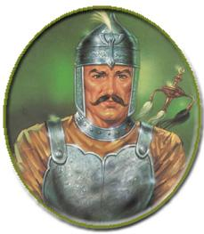
KURULUŞ DEVRİ
I.KILIÇARSLAN
(1092-1107)
TÜRKİYE SELÇUKLU DEVLETİ
(1077-1308)
1096 yılında Malatya'yı kuşattı. Türkiye Selçukluları, 1096 yılında Haçlı tehlikesi
ile karşı karşıya kalmıştır. I. Kılıç Arslan’ın
kardeşi Davut Kulan Arslan, çoğunluğunu Avrupa’nın
yoksul halklarının oluşturduğu öncü
Haçlı kuvvetlerini Anadolu’ya geçer geçmez
bir baskınla yok etmiştir. Daha sonra gelen asıl Haçlı kuvvetleri
başarılı olmuş ve İznik başta olmak üzere Urfa, Antakya, Kudüs
gibi önemli şehirleri ele geçirmiştir. I. Haçlı kuvvetlerini yenilgiye uğrattı. Başkenti Konya’ya taşıdı. Danişmentlileri yenerek Malatya’yı aldı. Musul’u ele geçirdi. Büyük Selçuklu hükümdarı Mehmet Tapar’ın gönderdiği ordu ile yaptığı savaşta yenilerek Habur ırmağında boğuldu.

Slide 5
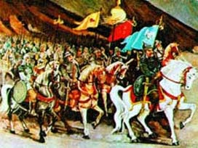
KURULUŞ DEVRİ
TÜRKİYE SELÇUKLU DEVLETİ
(1077-1308)
I.MESUT (1116-1155)
Sultan Mesud, Danişmendli tahakkümünden kurtulmaya, Bizanslıları Anadolu'dan atmaya ve birliği sağlamaya çalıştı. Ankara,Çankırı,Kastamonu,Elbistan,Sivas ve Malatya bölgeleri Danişmentoğullarından alınmıştır. Bu sırada İkinci Haçlı Seferiyle Anadolu'ya giren Avrupalılar da, Türk kılıçları önünde duramadı. Halka adaletle muamele etmesi sebebiyle, Hıristiyanların bir çoğu, Bizans yerine Türk idaresine bağlandı.

Slide 6

YÜKSELME DEVRİ
II.KILIÇARSLAN DEVRİ
(1155-1192)
TÜRKİYE SELÇUKLU DEVLETİ
(1077-1308)
II. Kılıç Arslan tahta geçtiğinde Türkiye Selçukluları bazı sıkıntılar ile karşı karşıya kalmıştır. Kardeşi Şahinşah’ın kendisine karşı taht mücadelesine girişmesi ve güneyde Musul Atabeyi Nurettin Zengi’nin Selçuklu topraklarına saldırması üzerine II. Kılıç Arslan, Bizans ile ittifak kurmak için İstanbul’a gitmiştir. Bu ittifak sayesinde kısa sürede Sakarya’dan Fırat’a kadar olan bölgede iktidarını
sağlamlaştırmıştır.
Bizanslılar ve yardımcı kuvvetlere karşı, 1176 Miryokefalon (Düzbel/ Karamukbeli) Meydan Savaşı'nı kazanarak, Anadolu'yu yurt edinen Türklerin bölgeden atılamayacağını ispatladı.

Slide 7
YÜKSELME DEVRİ
II.KILIÇARSLAN DEVRİ
(1155-1192)
TÜRKİYE SELÇUKLU DEVLETİ
(1077-1308)
Selçukluların çok güçlenmesi, sınırlarını genişletmesi ve Türkmenlerin Batı Anadolu’ya kadar akınlara devam etmesi bu kez Bizans’ı tedirgin etmiştir. Bizans imparatorunun, II. Kılıç Arslan ile yaptığı ittifaka sadık kalmaması üzerine iki taraf savaşın eşiğine gelmiştir. Büyük bir ordu ile Konya’ya doğru yola çıkan Bizans kuvvetleri 17 Eylül 1176 tarihinde, Denizli yakınlarında olduğu tahmin edilen Miryokefalon denilen geçitte Selçuklu kuvvetleri tarafından pusuya düşürülerek yenilgiye uğratılmıştır.
Anadolu’nun Tapusu: Miryokefalon

Slide 8
YÜKSELME DEVRİ
II.KILIÇARSLAN DEVRİ
(1155-1192)
TÜRKİYE SELÇUKLU DEVLETİ
(1077-1308)
Sultan Kılıç Arslan, imparatoru esir etmek yerine, Selçuklu sınırlarındaki bazı Bizans kalelerinin yıkılması şartıyla bir antlaşma yapma yoluna gitmiştir. Bizans tarihindeki en büyük yenilgilerden birisi olan Miryokefalon mağlubiyeti ile Bizans’ın Türkleri Anadolu’dan çıkarma ümitleri tamamen sona ermiştir. Böylece Türklerin Anadolu hâkimiyeti kesinleşmiştir.
Anadolu’nun Tapusu: Miryokefalon

Slide 9
YÜKSELME DEVRİ
I.GIYASEDDİN KEYHÜSREV
(1192-1196)(1204-1211)
TÜRKİYE SELÇUKLU DEVLETİ
(1077-1308)
Ticaret yolunu açmak için, 1206 yılında sefere çıktı. Bizanslıları bu bölgeden atarak, Karadeniz yolunu açtı. Ertesi sene Akdeniz sahillerine inerek Antalya'yı fethetti. (1207) Venediklilerle ticaret antlaşması yaptı.
Anadolu’nun Tapusu: Miryokefalon

Slide 10
YÜKSELME DEVRİ
II.RÜKNEDDİN SÜLEYMAN ŞAH
(1196-1204)
TÜRKİYE SELÇUKLU DEVLETİ
(1077-1308)
1201 yılında, Saltuklu Devletine son verdi. Artuklular ve Mengücüklerden aldığı yardımla, Erzurum'dan Gürcistan üzerine sefere çıktı. Sarıkamış yakınlarında, Gürcü-Kıpçak ordusunun baskınına uğradı ve mağlup oldu. Tekrar Gürcistan seferine çıktıysa da, yolda hastalanarak 6 Temmuz 1204 tarihinde vefat etti.
Anadolu’nun Tapusu: Miryokefalon

Slide 11
YÜKSELME DEVRİ
I.İZZEDDİN KEYKAVUS
(1211-1220
TÜRKİYE SELÇUKLU DEVLETİ
(1077-1308)
Sinop’u ele geçirdi (1214).
Trabzon Rum imparatoru, Çukurova Ermenilerini vergiye bağladı. Eyyubiler üzerine yaptığı bir seferde öldü. Verem hastalığına yakalanan İzzeddin Keykavus, 1220 yılında Viranşehir'de vefat etti. Sivas'ta yaptırdığı darüşşifanın yanındaki türbesine defnedildi. Yerine kardeşi Alâeddin Keykubad geçti.
Anadolu’nun Tapusu: Miryokefalon

Slide 12
YÜKSELME DEVRİ
I.ALAEDDİN KEYKUBAT
(1220-1237)
TÜRKİYE SELÇUKLU DEVLETİ
(1077-1308)
Kırım limanlarından Suğdak ele geçirildi (1227) Ermeniler vergiye bağlandı. İçel alındı. Adıyaman, Kahta, Çemişkezek kaleleri alındı. Harezmşahlarla Yassıçemen Savaşı yapılmıştır. Mengüceklere (1228) ve Artukluların Harput koluna son verdi. (1234)
Anadolu’nun Tapusu: Miryokefalon

Slide 13
DAĞILMA DEVRİ
TÜRKİYE SELÇUKLU DEVLETİ (1077-1308)
II. Gıyaseddin Keyhüsrev (1237-1246), Baba İshak (Baba Resul) isyanı (1241) ve Moğollara Kösedağ'da yenilince (Temmuz-1243), devletin yıkımı başladı. Kösedağ bozgunundan, Anadolu Selçuklu Devletinin yıkılışına kadar olan devrede (1243-1308), Selçukluları büsbütün sindirmek için, Moğol faaliyet ve zulmü devam etti. Moğol istilasıyla, Anadolu Selçuklu Devleti, 14. yüzyılın başında yıkıldı. Anadolu, Moğol kontrolüne girdiyse de, 14. yüzyıldan sonra bölgede Osmanlı hakimiyeti başlayıp, Haçlıların ve Moğolların açtığı yaraları kapamaya çalıştı..Devlet son hükümdar III.Gıyaseddin Keyhüsrev’in ölümü ile devlet sona ermiştir (1308).

Slide 14
KURULUŞ DEVRİ
KUTALMIŞOĞLU SÜLEYMAN ŞAH (1077-1086)
I.KILIÇARSLAN
(1092-1107)
TÜRKİYE SELÇUKLU DEVLETİ
(1077-1308)
Kutalmışoğlu Süleyman Şah, Selçuk Bey'in oğlu Arslan Yabgu'nun torunu olup, Anadolu'daki fetih harekâtından sonra Antakya'dan Anadolu'ya girdi. 1074 yılında Konya ve havalisini mahallî Rum despotlarından alarak, fetihlere devamla İznik önlerine geldi. 1075 senesinde İznik'i fethederek, emrindeki kuvvetlerin merkezi yaptı. Böylece Türkiye Selçuklu Devletinin temeli atılmış oldu. 1084'te Hıristiyanlardan Antakya'yı aldı. 1086'da Suriye Selçuklu meliki Tutuş'la yaptığı savaşta yenildi ve savaş meydanında vefat etti.
I.MESUT (1116-1155)
1096 yılında Malatya'yı kuşattı. I.Haçlı kuvvetlerini yenilgiye uğrattı. Başkenti Konya’ya taşıdı.
Sultan Mesud, Danişmendli tahakkümünden kurtulmaya, Bizanslıları Anadolu'dan atmaya ve birliği sağlamaya çalıştı. Ankara,Çankırı,Kastamonu,Elbistan,Sivas ve Malatya bölgeleri Danişmentoğullarından alınmıştır. Bu sırada İkinci Haçlı Seferiyle Anadolu'ya giren Avrupalılar da, Türk kılıçları önünde duramadı. Halka adaletle muamele etmesi sebebiyle, Hıristiyanların bir çoğu, Bizans yerine Türk idaresine bağlandı.

Slide 15
YÜKSELME DEVRİ
II.KILIÇARSLAN DEVRİ (1155-1192)
I.GIYASEDDİN KEYHÜSREV
(1192-1196)(1204-1211)
TÜRKİYE SELÇUKLU DEVLETİ
(1077-1308)
Ticaret yolunu açmak için, 1206 yılında sefere çıktı. Bizanslıları bu bölgeden atarak, Karadeniz yolunu açtı. Ertesi sene Akdeniz sahillerine inerek Antalya'yı fethetti. (1207) Venediklilerle ticaret antlaşması yaptı.
Bizanslılar ve yardımcı kuvvetlere karşı, 1176 Miryoke-falon (Düzbel/ Karamukbeli) Meydan Savaşı'nı kazanarak, Anadolu'yu yurt edinen Türklerin bölgeden atılamayacağını ispatladı.
I.ALAEDDİN KEYKUBAT
(1220-1237)
I.İZZEDDİN KEYKAVUS
(1211-1220
II.RÜKNEDDİN SÜLEYMAN ŞAH
(1196-1204)
Kırım limanlarından Suğdak ele geçirildi (1227) Ermeniler vergiye bağlandı. İçel alındı. Adıyaman, Kahta,Çemişkezek kaleleri alındı. Harezmşahlarla Yassıçemen Savaşı yapılmıştır. Mengüceklere (1228) ve Artukluların Harput koluna son verdi. (1234)
1201 yılında, Saltuklu Devletine son verdi. Artuklular ve Mengücüklerden aldığı yardımla, Erzurum'dan Gürcistan üzerine sefere çıktı. Sarıkamış yakınlarında, Gürcü-Kıpçak ordusunun baskınına uğradı ve mağlup oldu. Tekrar Gürcistan seferine çıktıysa da, yolda hastalanarak 6 Temmuz 1204 tarihinde vefat etti.
Sinop’u ele geçirdi (1214).
Trabzon Rum imparatoru, Çukurova Ermenilerini vergiye bağladı. Eyyubiler üzerine yaptığı bir seferde öldü. Verem hastalığına yakalanan İzzeddin Keykavus, 1220 yılında Viranşehir'de vefat etti. Sivas'ta yaptırdığı darüşşifanın yanındaki türbesine defnedildi. Yerine kardeşi Alâeddin Keykubad geçti.

Slide 16
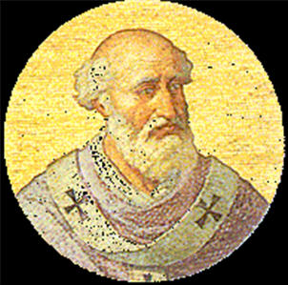
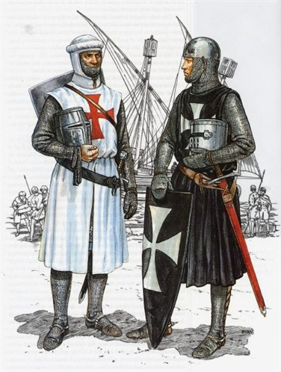
HAÇLI SEFERLERİ VE SONUÇLARI
(1096-1270)
SEBEPLERİ
-Hıristiyanların kutsal kabul ettikleri Kudüs’ü Müslümanlardan almak istemeleri.
-Papa’nın ve Kluni tarikatının Hıristiyanları bu seferler için teşvik etmeleri.
-Papa’nın Ortodokslar üzerinde hakimiyet kurmak istemesi.
-Din adamlarının seferlerin başarılı olacağına dair güvence vermeleri.
-Türklerin Anadolu’yu ele geçirmelerinden sonra Bizans’ın Papa’da ve Avrupa’dan yardım istemesi.
-Hıristiyanların zengin doğu ülkelerini ele geçirmek istemeleri.
-Toprak sahibi olmayan derebeylerin toprak sahibi olma düşüncesi.

Slide 17
HAÇLI SEFERLERİ
(1096-1270)
I. Haçlı seferi ile Anadolu’ya gelen Haçlılar I. Kılıçarslan tarafından büyük kayıplara uğratıldılar. Buna rağmen Haçlılar Antakya, Urfa gibi şehirleri ele geçirdikten sonra Kudüs’ü ele geçirdiler.
II.Haçlı seferi Musul Atabeyi İmadettin Zengi’nin Urfa’yı alması üzerine yapılmıştır. Fakat Haçlılar başarılı olamamışlardır.
III.Haçlı seferi ise Eyyubi hükümdarı Selahaddin-i Eyyubi’nin Kudüs kralını Hıttın Savaşı (1187)’nda yenilgiye uğratarak Kudüs’ü ele geçirmesi üzerine yapılmıştır. Haçlılar bu seferde de başarılı olamamışlardır.

Slide 18
HAÇLI SEFERLERİ
(1096-1270)
IV. Haçlı seferi ise Suriye üzerine yapılacakken hedef değiştirmiş ve İstanbul üzerine yapılmıştır. Latinler İstanbul’u ele geçirmişler ve burada Latin krallığını kurmuşlardır. İstanbul’dan kaçan Bizans soyundan olanlar biri İznik diğeri de Trabzon'’a olmak üzere iki krallık kurmuşlardır.
5.6.7. ve 8. Haçlılar başarılı olamadılar.7. ve 8. seferler Mısır üzerine yapılmış ve Fransa kralının ölümü ile seferler sona ermiştir.

Slide 19
HAÇLI SEFERLERİ
(1096-1270)
SONUÇLARI
-Papa’ya ve kiliseye güven azalmıştır.
-Avrupa’da Derebeylik rejimi zayıflamıştır.
-Akdeniz limanları doğu-batı ticareti sayesinde canlanmıştır.
-Hıristiyanlar müslümanlardan pusula, kağıt, barut, matbaa gibi teknik araç ve gereçleri almışlardır.
-Büyük Selçuklu ve Türkiye Selçuklu Devleti yıpranmıştır.
Başta Anadolu
olmak üzere Müslümanların elinde bulunan Suriye ve Filistin gibi
topraklardaki halk, bu seferlerden zarar görmüştür.

Slide 20
TÜRKİYE SELÇUKLULARINDA MERKEZ TEŞKİLATI
Türkiye Selçuklu Devletinde önemli devlet işlerini Büyük Divan (Divan-ı Saltanat) ve diğer alt divanlar yürütüyordu. Devletin her türlü siyasi, sosyal, askeri ve ekonomik işlerini yürüten divana sultan veya vezir başkanlık ediyordu. Divan görüşmeleri deftere kaydediliyordu. Divanda katipler, tercümanlar ve memurlar bulunuyordu.
Emir-i Şemşir divanın güvenliğini sağlıyordu. Bugünkü Bakanlar Kuruluna benzeyen divanda Vezir en üst dereceli divan üyesiydi.
Niyabet-i Saltanat Divanı : Bu divanda kendisine güvenilen devlet adamları ve komutanlar bulunuyordu. Divan'daki bu görevlilere naip denirdi. Hükümdar başkentte bulunmadığında ona ait devlet işlerini yürütür ve hükümdara vekalet ederdi.
Divan-ı İstifa : Devletin mali işlerini yürütürdü. Devletin gelir ve giderlerini hesaplar, vergilerin toplanmasını sağlardı. Divanın başkanı Müstevfi idi.
Divan-ı Arz : Devletin merkezdeki ordusunun maaş ve levazımat işleriyle ilgilenirdi. Savunma işleriyle ilgilenen divan, askerleri defterlere kayıt eder ve denetlerdi.
Divan-ı - Tuğra : Her türlü iç ve dış yazışmalarını yapıyordu. Burada Arapça ve Farsçayı iyi bilen kültürlü kişiler bulunurdu. Buna İnşa Divanı da denir.
Divan-ı İşraf : Askeri ve adli işler dışında idari ve mali yönetimle ilgili işleri yönetirdi.
Pervanecilik : İstihbarat işleri, devlete ait toprakların sayımı ve ülkeye gelen Türkmenlerin yerleştirilmesiyle ilgilenirdi. Has ve iktaları yazar, dağıtır ve takip ederdi.

Slide 21
TÜRKİYE SELÇUKLULARINDA ORDU
Ordu komutanına Emirül Ümera denir. Orduda, dinî vazifeleri görmek ve gazâ ruhunu canlı tutmak maksadıyla âlim, derviş ve mutasavvıflar bulunurdu. Silah olarak, ok, yay, kılıç, kargı, çomak, gürz, mızrak, topuz, nacak, mancınık, merdiven, seyyar kule kullanılırdı. Ordudaki birlikler, çeşitli bayrak, tuğ ve alem taşırlardı.
Hassa Birlikleri: (Gulamlar)
İkta Askerleri: (Tımarlı Sipahiler)
Uçlarda Türkmenlerden oluşan kuvvetler
Vassal Devlet kuvvetleri : Bağlı beylik ve devletlerden alınan askerler
Gerektiğinde komşu milletlerden ücretli olarak alınan askerler
Donanma Türkiye Selçukluları, donanmaya önem verdiler. Sinop, Alaiye, Antalya ve Samsun gibi merkezlerde tersaneler kurdular. Donanma komutanına
Reisü'l Bahr veya Melikü's Sevahil denirdi.

Slide 22
TÜRKİYE SELÇUKLULARINDA TOPRAK YÖNETİMİ
a- Has Arazi : Vergileri hükümdara ayrılan topraklardır.
b. İkta Arazi : Ordu mensuplarına ve devlet memurlarına hizmet ve maaş karşılığı verilen topraklardır. Toprak sahipleri üç yıl toprağını boş bıraktığında iktası elinden alınıyordu. İkta sahipleri gelirlerinin bir kısmıyla geçimlerini sağlıyor, kalan kısmıyla da atlı asker besliyordu.
c. Mülk Arazi : Devlet adamlarına başarılarından dolayı verilen topraklardır.
d. Vakıf Arazi
Miri ve mülk arazilerden bilimsel ve sosyal kurumların ihtiyaçlarını karşılamak için ayrılan topraklardır.

Slide 23
TÜRKİYE SELÇUKLULARINDA HUKUK
a. Şer'i Yargı Sistemi : Davalara hükümdar veya vezir tarafından tayin edilen kadılar bakıyordu.
Bunların başkanına Başkadı (Kazi'l Kuzat) denirdi. Başkam ülkedeki bütün kadıları denetleyebiliyordu. Müftîler, Hanefî mezhebine göre fetva verirlerdi.
b. Örfi Yargı Sistemi : Asayişi bozan ve yasaları çiğneyenlerle ilgili davaları kapsardı. Bu davalara Emir-i Dâd bakıyordu. Askeri davalara Kadı Asker (Kadıyı Leşker, Kazasker) denilen ordu komutanları bakıyordu.

Slide 24

tariheglencesi
Kanalıma abone olup, destek olabilirsiniz.

